Slide 1

Об алгоритме взаимодействия ЦСПС с муниципальными координаторами и руководящими и педагогическими работниками образовательных организаций Московской области
Луева Мария Викторовна
специалист отдела координации работы
школьных служб медиации

Slide 2

Мероприятия, организованные ЦСПС
Мониторинг учета несовершеннолетних, не посещающих или систематически пропускающих по неуважительным причинам занятия в образовательных организациях Московской области за III квартал – 3 округа не предоставили информацию
Сбор информации об обучающихся, состоящих на внутри школьном учете – 1 округ не предоставил информацию
Ответы на обращения граждан и разбор конфликтных ситуаций в образовательных организациях
За сентябрь - октябрь 2024 года рассмотрено 11 конфликтных ситуаций, из них 3 закончились летальным исходом
4. Оценка содержания работы школьных служб медиации по Московской области

Slide 3
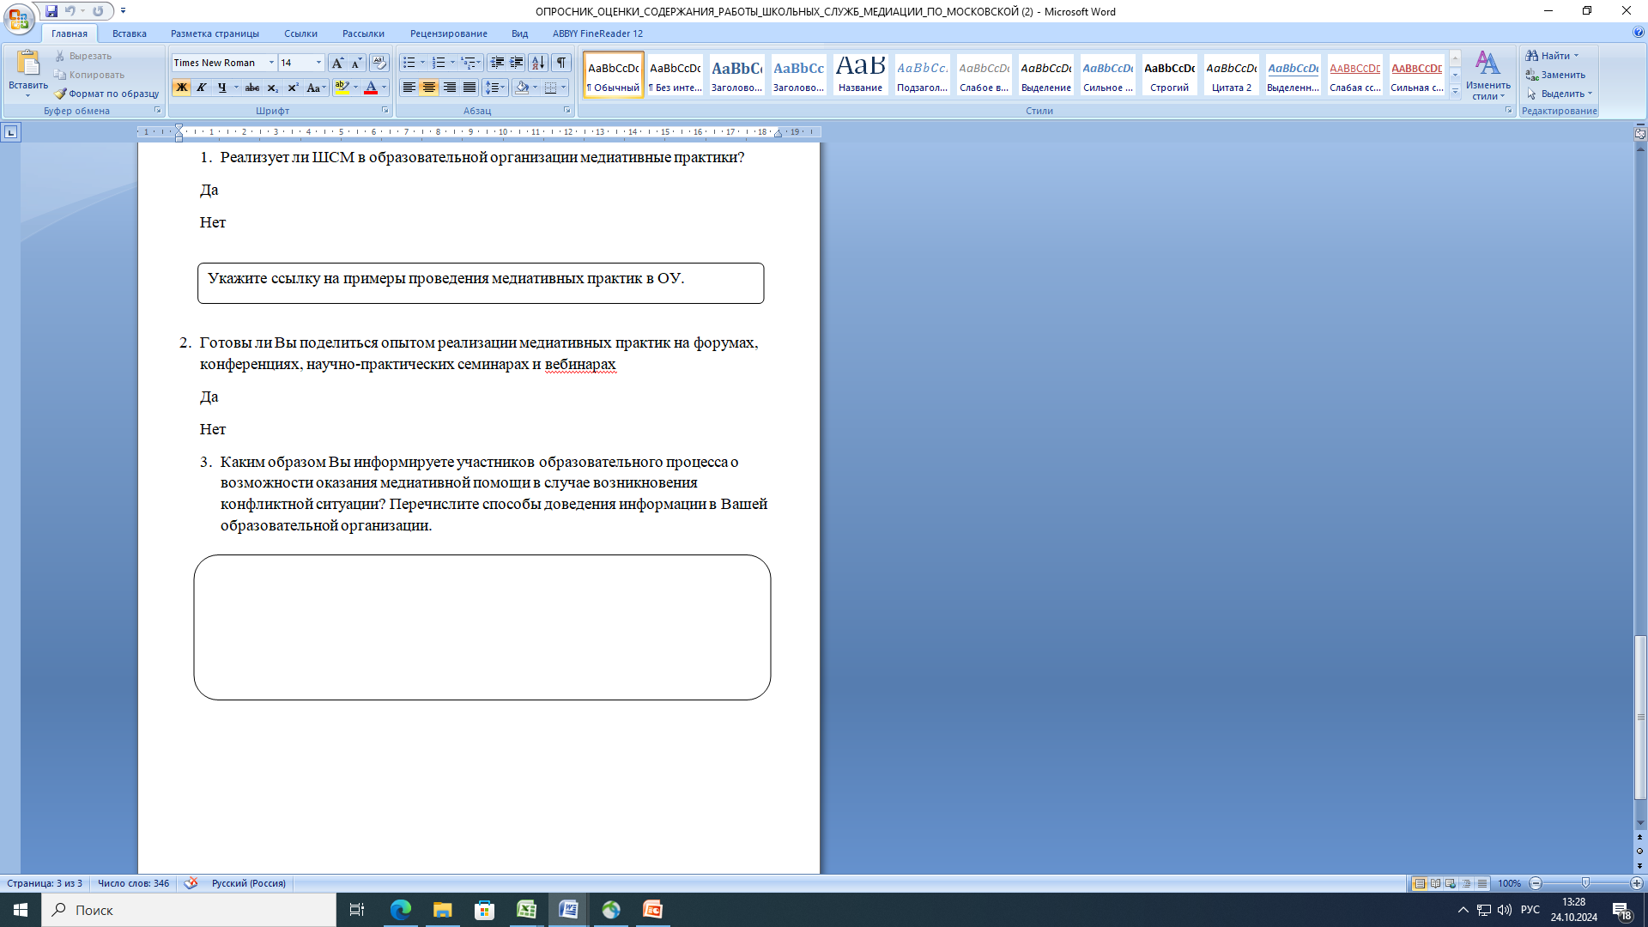
ОЦЕНКА СОДЕРЖАНИЯ РАБОТЫ ШКОЛЬНЫХ СЛУЖБ МЕДИАЦИИ ПО МОСКОВСКОЙ ОБЛАСТИ

Slide 4
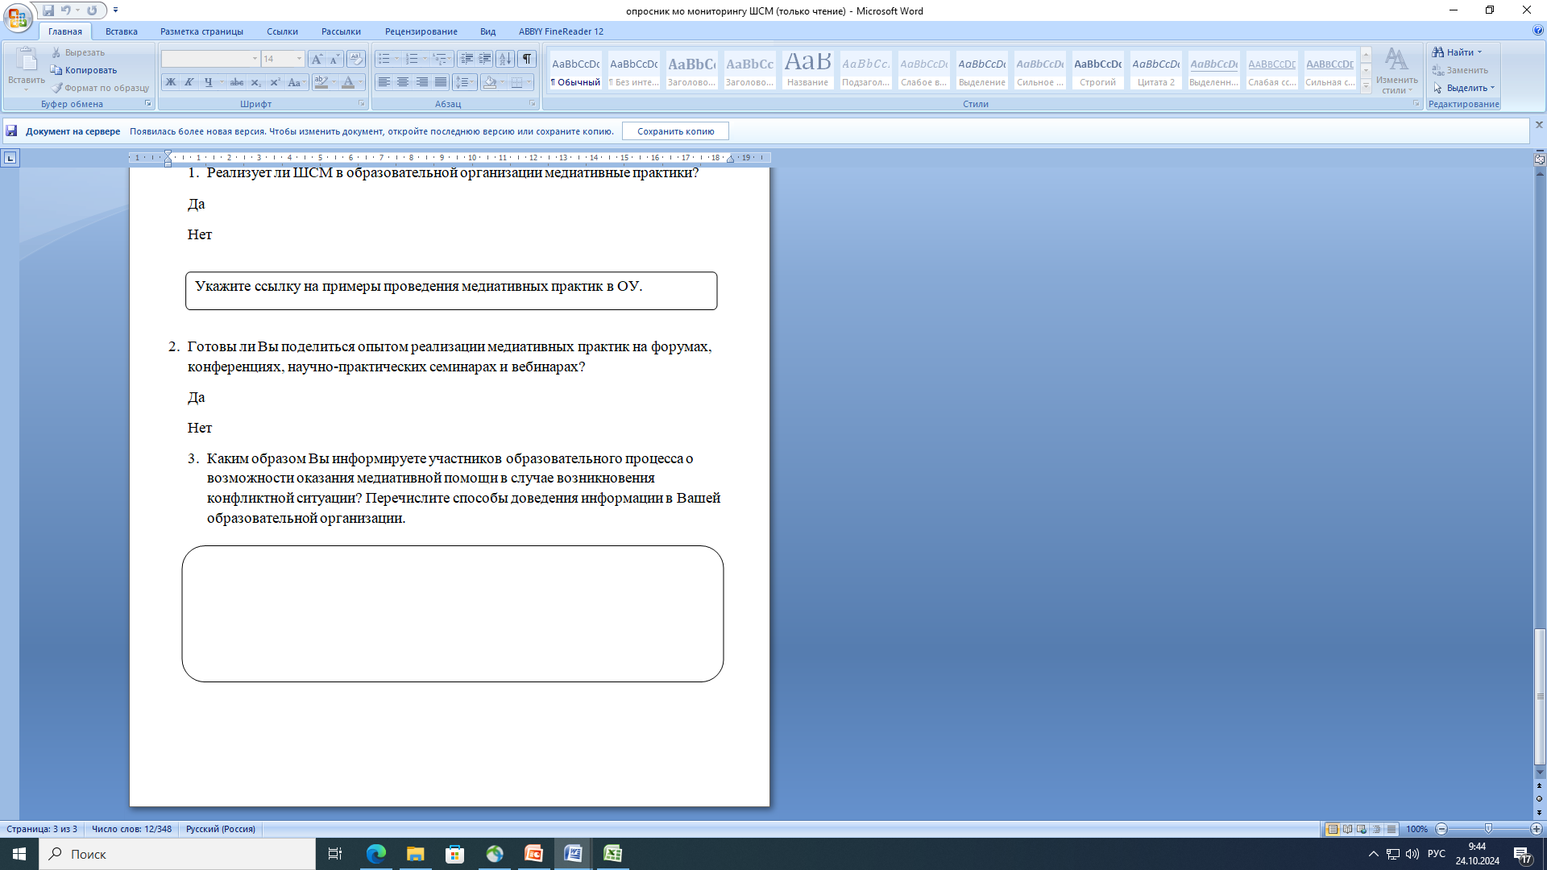
ОЦЕНКА СОДЕРЖАНИЯ РАБОТЫ ШКОЛЬНЫХ СЛУЖБ МЕДИАЦИИ ПО МОСКОВСКОЙ ОБЛАСТИ

Slide 5
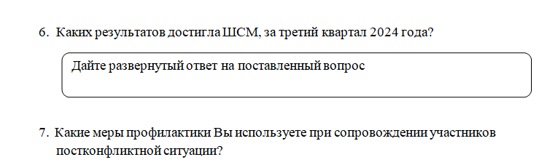
ОЦЕНКА СОДЕРЖАНИЯ РАБОТЫ ШКОЛЬНЫХ СЛУЖБ МЕДИАЦИИ ПО МОСКОВСКОЙ ОБЛАСТИ

Slide 6
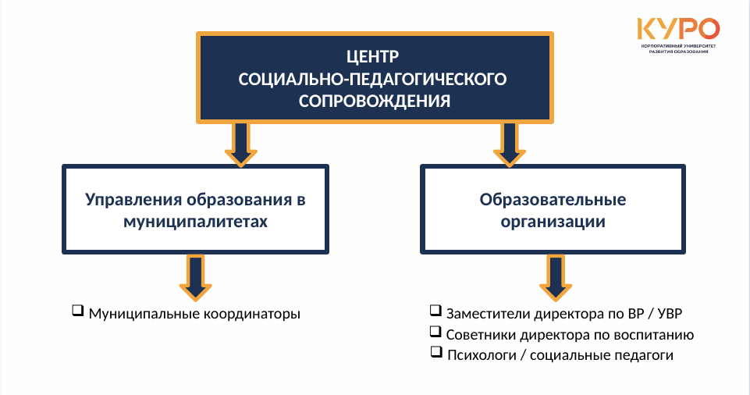
Алгоритм взаимодействия

Slide 7
26.11.2024
состоится VIII-ой Межрегиональный форум школьных служб медиации
«Медиация – важный элемент модели развития бесконфликтной среды в образовательном учреждении»

Slide 8



